Slide 1
Prezentacii.com
Рисуем
цыплёнка

Slide 2


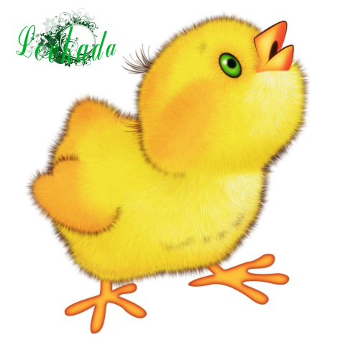
Весь я золотистый, Мягкий и пушистый. Я у курицы - ребёнок, А зовут меня …
(цыплёнок)

Slide 3

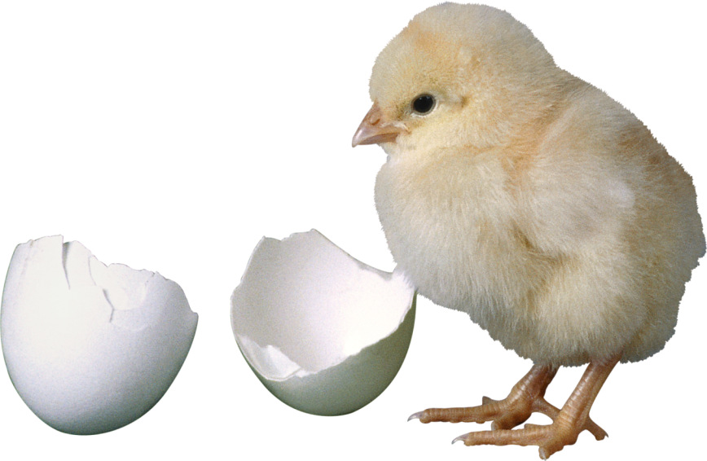
Был белый дом,
Чудесный дом,
И что-то застучало в нём.
И он разбился, и оттуда
Живое выбежало чудо, -
Такое тёплое, такое
Пушистое и золотое.

Slide 4

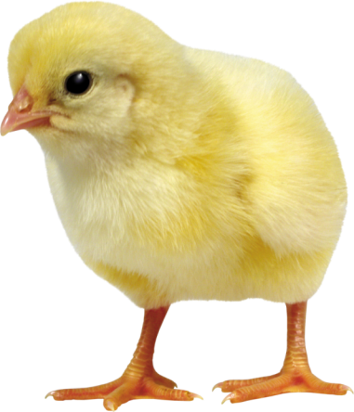
Из яйца, как из пелёнок,
Только выбрался цыплёнок —
И пошёл пушок пешком
Настоящим петушком.
Желтый шарик по траве
Весело катился.
Говорят, на белый свет
Он вчера родился.
Рад он солнцу и теплу
Как любой ребенок,
Мошкам, крошкам, червячку...
Ведь малыш - цыпленок.

Slide 5
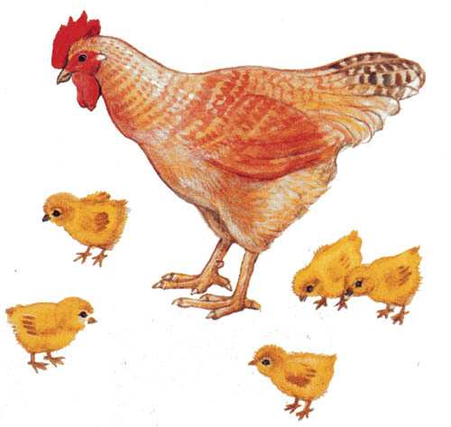
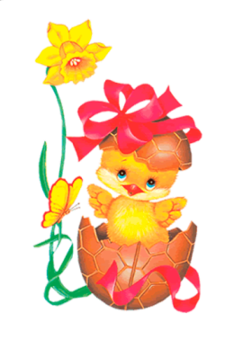
Что за жёлтые комочки Семенят за мамой-квочкой? Вы узнали их, ребята? Да ведь это же
(цыплята).

Slide 6
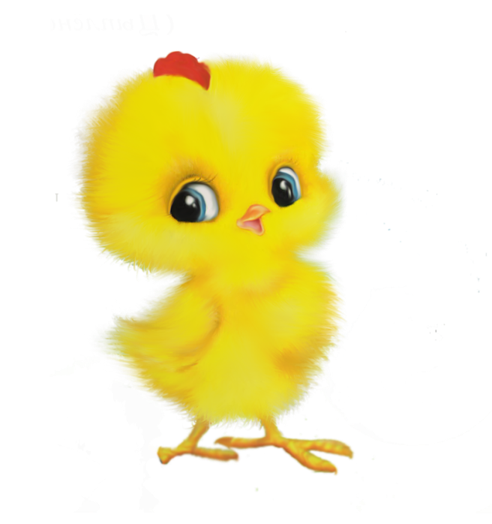
Яркие, пушистые, Жёлтые комочки – Маленькие деточки Нашей пёстрой квочки. Словно одуванчики, В маленьком лукошке. Клювики раскрытые Просят хлеба крошки. Я возьму тихонечко Золотое чудо, Я цыплёнка – лапочку Обижать не буду.

Slide 7

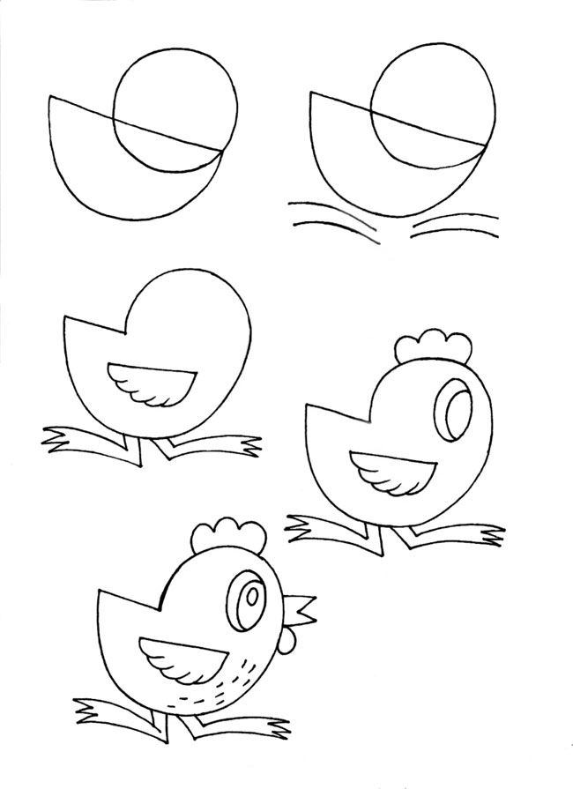

Slide 8


Slide 10
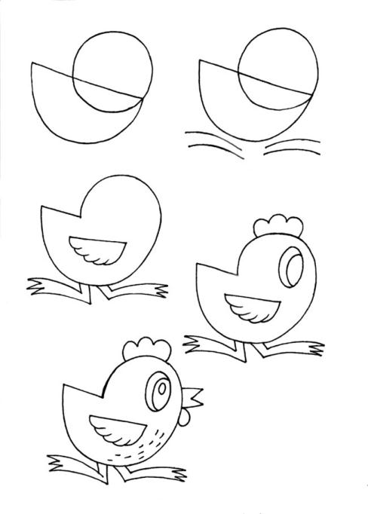

Slide 11
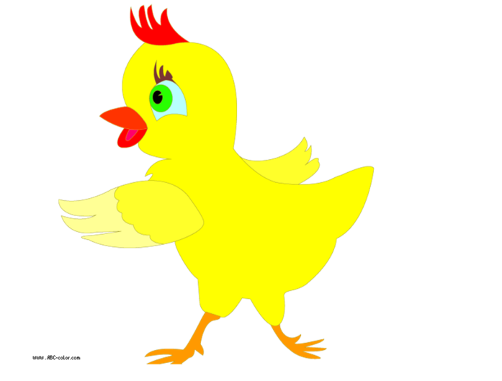


Цыплёнок мал ещё пока, Но быстро подрастает: Он сам находит червяка И сам его съедает.

Slide 12
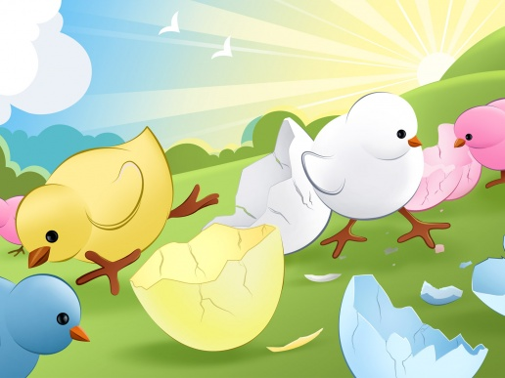
Презентацию выполнила
Воспитатель Добренко С.П

